Slide 1

TOÁN 9
LƯU Ý: THẦY, CÔ SOẠN TRÊN FILE MẪU NÀY (NỀN XANH BẢNG, TIÊU ĐỀ CHỮ VÀNG, NỘI DUNG CHỮ TRẮNG.

Slide 2



A. THIẾT BỊ DẠY HỌC VÀ HỌC LIỆU
GIÁO VIÊN:
- Bài soạn, SGK, SBT.
- Thước thẳng, bảng phụ.
HỌC SINH
- SGK, SBT, vở ghi, bút, sơ đồ tư duy.
- Thước thẳng, bảng nhóm.

Slide 3









B. CHÚ THÍCH

Slide 4


Bài 4: MỘT SỐ PHÉP BIẾN ĐỔI CĂN THỨC BẬCHAI
CỦA BIỂU THỨC ĐẠI SỐ
(Tiết 3)

Slide 5

Hình thành kiến thức
Mở đầu
Luyện tập
Vận dụng
CÁC HOẠT ĐỘNG

Slide 6
Bài 4: MỘT SỐ PHÉP BIẾN ĐỔI CĂN THỨC BẬC HAI
CỦA BIỂU THỨC ĐẠI SỐ
Trò chơi: Sóc nhặt hạt dẻ
01
02
Sơ đồ tư duy:
Hệ thống kiến thức
Luyện tập
03
04
Vận dụng

Slide 7

HOẠT ĐỘNG
Mở đầu

Slide 8


nhặt
Sóc
hạt
dẻ

Slide 9
Luật chơi: Chú Sóc nâu đang cố gắng nhặt những hạt dẻ để mang về tổ. Các em hãy giúp đỡ chú Sóc bằng cách trả lời đúng các câu hỏi nhé.
Thời gian cho mỗi câu trả lời là 10 giây.
- Mỗi câu trả lời đúng bạn Sóc nhận được hạt dẻ còn các em sẽ nhận được một sao tốt trong phần tích điểm. Trả lời sai cơ hội sẽ dành cho các bạn khác
Vậy các em hãy sẵn sàng cho chuyến tìm hạt dẻ cùng bạn Sóc nào!

Slide 10


Câu 1. Khẳng định nào sau đây sai?
A) $\text{=} \text{A}$khi $\text{A} \text{≥} \text{0}$
B) $\text{​​}=−A​​$ khi $\text{A} \text{<} \text{0}$
C) $\sqrt{\text{A}} \text{<} \sqrt{\text{B}}\text{​​​}$ khi $\text{​​} \text{0} \text{≤} \text{A} \text{<} \text{B}$ D) $\text{A} \text{>} \text{B}$ khi $0 ≤ \sqrt{A } < \sqrt{B}$

Slide 11

Câu 2. Cho a là số không âm b, c là số dương.
Khẳng định nào sau đây là đúng?
A) $\sqrt{\frac{\text{a}}{\text{b}}}\text{=}\frac{\sqrt{\text{a}}}{\sqrt{\text{b}}}$. B) $\frac{\sqrt{\text{ab}}}{\sqrt{\text{c}}}\text{=}\sqrt{\frac{\text{ab}}{\text{c}}}$.
C) $\frac{\sqrt{\text{a}}}{\sqrt{\text{bc}}}\text{=}\frac{\sqrt{\text{ab}}}{\sqrt{\text{c}}}\text{.}$ D) Cả A, B đều đúng.

Slide 12
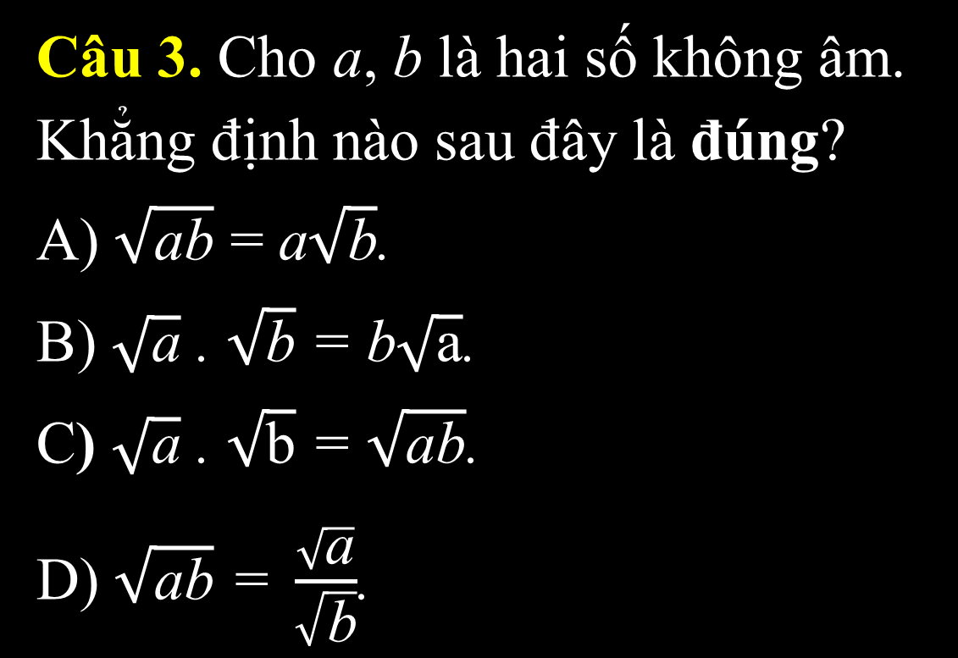
Câu 3. Cho a, b là hai số không âm. Khẳng định nào sau đây là đúng?
A) $\sqrt{\text{ab}} \text{=} \text{a}\sqrt{\text{b}}$.
B) $\sqrt{\text{a}}\text{ . }\sqrt{\text{b}} \text{=} \text{b}\sqrt{\text{a}}$.
C) $\sqrt{\text{a}}\text{ . }\sqrt{\text{b}}\text{ = }\sqrt{\text{ab}}$.
D) $\sqrt{\text{ab}} \text{=} \frac{\sqrt{\text{a}}}{\sqrt{\text{b}}}$.
.

Slide 13

Câu 4. Cho các biểu thức A, B mà
$\text{A}\text{, }\text{B} \text{≥} \text{0;}$ $\text{B} \text{≠} \text{0}$ khẳng định nào sau đây là đúng?
A) $\sqrt{\frac{\text{A}}{\text{B}}}\text{=}\frac{\sqrt{\text{AB}}}{\text{B}}$. B) $\sqrt{\frac{\text{A}}{\text{B}}}\text{ =}\text{ − }\frac{\sqrt{\text{AB}}}{\text{B}}$
C) $\sqrt{\frac{\text{A}}{\text{B}}}=\frac{\sqrt{\text{A}}}{\text{B}}$. D) $\sqrt{\frac{\text{A}}{\text{B}}}=\frac{\text{AB}}{\sqrt{\text{B}}}$.
.

Slide 15

HÌNH THÀNH KIẾN THỨC
Báo cáo nhiệm vụ giao về nhà: Vẽ sơ đồ tư duy về một số phép biến đổi căn thức bậc hai

Slide 16
Qua trò chơi, các em đã được ôn tập những kiến thức nào?

Slide 17









1. Căn bậc hai của một biểu thức
$\text{=}\left|\text{A}\right|\text{=}\left\{\begin{matrix} \text{A} \text{khi} \text{A} \text{≥} \text{0} \\ \text{−}\text{A} \text{khi} \text{A}\text{ < 0}\end{matrix}\right.$
4.Trục căn thức ở mẫu
1) $\frac{\text{A}}{\sqrt{\text{B}}}\text{=}\frac{\text{A}\text{.}\sqrt{\text{B}}}{\text{B}}$ với $\text{B} \text{>} \text{0}$
2) Với $\text{A} \text{≥} \text{0; }\text{A} \text{≠}$B² thì
3) với $\text{A} \text{≥} \text{0; }\text{B} \text{≥} \text{0; }\text{A} \text{≠} \text{B}$
thì
2. Căn bậc hai của một tích:
Với $\text{A} \text{≥} \text{0; }\text{B} \text{≥} \text{0}$
ta có: $\sqrt{\text{AB}} \text{=} \sqrt{\text{A}}\text{ . }\sqrt{\text{B}}$
3. Căn bậc hai của
một thương:
Với$\text{A} \text{≥} \text{0; }\text{B}\text{ > }\text{0 }$
ta có: $\sqrt{\frac{\text{A}}{\text{B}}}\text{=}\frac{\sqrt{\text{A}}}{\sqrt{\text{B}}}$

Slide 18
LUYỆN TẬP
Bài 4: MỘT SỐ PHÉP BIẾN ĐỔI CĂN THỨC BẬC HAI
CỦA BIỂU THỨC ĐẠI SỐ (tiếp)
Dạng 1. Rút gọn biểu thức

Slide 19





Bài 4: MỘT SỐ PHÉP BIẾN ĐỔI CĂN THỨC BẬC HAI
CỦA BIỂU THỨC ĐẠI SỐ (tiếp)
Dạng 1. Rút gọn biểu thức
Phương pháp giải: Thực hiện các phép biến đổi căn thức
để rút gọn biểu thức đại số.
Bài 1. Rút gọn.
c) $\frac{\sqrt{\text{63}\text{y}\text{3}}}{\sqrt{\text{7}\text{y}}}$ với $\text{y}\text{ > 0}$.
a) $\sqrt{\text{1 − 4}\text{a} \text{+ 4}\text{a}\text{2}}$ với $\text{a} \text{<} \frac{\text{1}}{\text{2}}$
d) $\sqrt{\frac{\text{2}\text{a}}{\text{3}}}\text{ . }\sqrt{\frac{\text{3}\text{a}}{\text{8}}}$ với $\text{a} \text{≥} \text{0}$
b) $\sqrt{\text{27} \text{.} \text{48(1 − }\text{x}\text{)}\text{2}}$ với $\text{x} \text{>} \text{1}$

Slide 20







Bài 4: MỘT SỐ PHÉP BIẾN ĐỔI CĂN THỨC BẬC HAI
CỦA BIỂU THỨC ĐẠI SỐ (Tiếp)
Dạng 1. Rút gọn biểu thức
Bài 1. Rút gọn
Bài giải
b) $\sqrt{\text{27 . 48 }\left(\text{1 − }\text{x}\right)\text{2}}$
= $\sqrt{\text{3}\text{3 }\text{. }\text{2}\text{4 }\text{. 3}\left(\text{1 − }\text{x}\right)\text{2}}$
a) $\sqrt{\text{1 − 4}\text{a} \text{+ 4}\text{a}\text{2}}$
= $\sqrt{\text{3}\text{4 }\text{. }\text{2}\text{4 }\text{. }\left(\text{1 − }\text{x}\right)\text{2}}$
$$\text{=} \sqrt{\left(\text{1 − 2}\text{a}\right)\text{2}}$$
= $\sqrt{\text{3}\text{4 }}$ . $\sqrt{\text{2}\text{4}}$ . $\sqrt{\left(\text{1 − }\text{x}\right)\text{2}}$
$\text{=} \left|\text{1}\text{−}\text{2}\text{a}\right|$
$\text{=} \text{1}\text{−}\text{2}\text{a}$ (do $\text{a}\text{ < }\frac{\text{1}}{\text{2}}$)
= 3² . 2² . |1 – x|
= 36 . (x – 1) (vì x > 1).

Slide 21




Bài 4: MỘT SỐ PHÉP BIẾN ĐỔI CĂN THỨC BẬC HAI
CỦA BIỂU THỨC ĐẠI SỐ (tiếp)
Dạng 1. Rút gọn biểu thức
Bài 1. Rút gọn
Bài giải
c) $\frac{\sqrt{\text{63}\text{y}\text{3}}}{\sqrt{\text{7}\text{y}}}$
d) $\sqrt{\frac{\text{2}\text{a}}{\text{3}}}\text{ . }\sqrt{\frac{\text{3}\text{a}}{\text{8}}}$
$$\text{=} \sqrt{\frac{\text{2}\text{a}\text{ . 3}\text{a}}{\text{3 . 8}}}$$
$\text{=}\left|\frac{\text{a}}{\text{2}}\right|\text{=} \frac{\text{a}}{\text{2}}$ ( do $\text{a} \text{≥} \text{0}$)
$\text{=} \left|\text{3}\text{y}\right| \text{=} \text{3}\text{y}$ (do $\text{y} \text{>} \text{0}$)

Slide 22



Bài 4: MỘT SỐ PHÉP BIẾN ĐỔI CĂN THỨC BẬC HAI
CỦA BIỂU THỨC ĐẠI SỐ (tiếp)
Dạng 1. Rút gọn biểu thức
Bài 2. Rút gọn
a) $\sqrt{\frac{\text{2}\text{a}\text{2}\text{b}\text{4}}{\text{50}}}$
b) $\frac{\sqrt{\text{2}\text{ab}\text{2}}}{\sqrt{\text{162}}}$ với $\text{a} \text{≥} \text{0}$
c) a$\text{b}\text{2}$ . $\sqrt{\frac{\text{3}}{\text{a}\text{2}\text{b}\text{4}}}$ với a < 0

Slide 23












Bài 4: MỘT SỐ PHÉP BIẾN ĐỔI CĂN THỨC BẬC HAI
CỦA BIỂU THỨC ĐẠI SỐ (tiếp)
Dạng 1. Rút gọn biểu thức
Bài 2. Rút gọn
Bài giải
b) Với $\text{a} \text{≥ 0}$ ta có
$\frac{\sqrt{\text{2}\text{ab}\text{2}}}{\sqrt{\text{162}}}$
$$=\sqrt{\frac{\text{2}\text{ab}\text{2}}{\text{162}}}$$
$$=\sqrt{\frac{\text{ab}\text{2}}{\text{81}}}$$
a) $\sqrt{\frac{\text{2}\text{a}\text{2}\text{b}\text{4}}{\text{50}}}$
= $\sqrt{\frac{\text{a}\text{2}\text{b}\text{4}}{\text{25}}}$
= $\frac{\sqrt{\text{a}\text{2}\text{b}\text{4}}}{\sqrt{\text{25}}}$
= $\frac{\sqrt{\text{ab}\text{2}}}{\sqrt{\text{81}}}$
= $\frac{\sqrt{\text{a}} . \sqrt{\text{b}\text{2}}}{\sqrt{\text{81}}}$
= $\frac{\sqrt{{\text{a}}^{2}} . \sqrt{\text{b}\text{4}}}{\sqrt{\text{25}}}$
$$\text{=} \frac{\text{|}\text{b}\text{|}\sqrt{\text{a}}}{\text{9}}$$
= $\frac{\left|\text{a}\right| \text{b}\text{2}}{\text{5}}$

Slide 24

Bài 4: MỘT SỐ PHÉP BIẾN ĐỔI CĂN THỨC BẬC HAI
CỦA BIỂU THỨC ĐẠI SỐ (tiếp)
Dạng 1. Rút gọn biểu thức
Bài 2. Rút gọn
c) Ta có:
Do $\text{a} \text{<} \text{0}$ nên
Vậy:

Slide 25



Bài 4: MỘT SỐ PHÉP BIẾN ĐỔI CĂN THỨC BẬC HAI
CỦA BIỂU THỨC ĐẠI SỐ (tiếp)
Dạng 1. Rút gọn biểu thức
Bài 3. Trục căn thức ở mẫu.
a) $\frac{\text{1}}{\text{3}\sqrt{\text{3}}}$
b) $\frac{\text{3}}{\sqrt{\text{3}}\text{+}\text{1}}$
c) $\frac{\sqrt{\text{8}}}{\sqrt{\text{5}}\text{−}\sqrt{\text{3}}}$

Slide 26


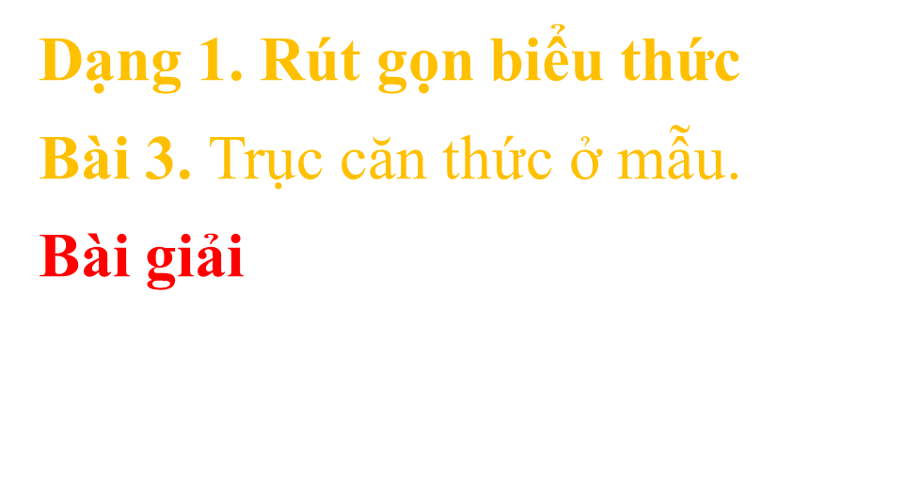






Bài 4: MỘT SỐ PHÉP BIẾN ĐỔI CĂN THỨC BẬC HAI
CỦA BIỂU THỨC ĐẠI SỐ (tiếp)
Dạng 1. Rút gọn biểu thức
Bài 3. Trục căn thức ở mẫu.
Bài giải
a) $\frac{\text{1}}{\text{3}\sqrt{\text{3}}}$
c) $\frac{\sqrt{\text{8}}}{\sqrt{\text{5}} \text{−} \sqrt{\text{3}}}$
$\text{=} \frac{\sqrt{\text{4} \text{.} \text{2}}\left(\sqrt{\text{5}} \text{+} \sqrt{\text{3}}\right)}{\left(\sqrt{\text{5}} \text{−} \sqrt{\text{3}}\right)\left(\sqrt{\text{5}} \text{+} \sqrt{\text{3}}\right)}$
$\text{=}$ $\frac{\sqrt{\text{3}}}{\text{3 . 3}} \text{=} \frac{\sqrt{\text{3}}}{\text{9}}$
b) $\frac{\text{3}}{\sqrt{\text{3}} \text{+} \text{1}} \text{=} \frac{\text{3.}\left(\sqrt{\text{3}} \text{−} \text{1}\right)}{\left(\sqrt{\text{3}} \text{+} \text{1}\right)\left(\sqrt{\text{3}} \text{−} \text{1}\right)}$
$\text{=} \frac{\text{2}\sqrt{\text{2}}\left(\sqrt{\text{5}} \text{+} \sqrt{\text{3}}\right)}{\text{5} \text{−} \text{3}}$
$$\text{=} \frac{\text{2}\sqrt{\text{2}}\left(\sqrt{\text{5}} \text{+} \sqrt{\text{3}}\right)}{\text{2}}$$
$\text{=} \frac{\text{3}\sqrt{\text{3}} \text{−} \text{3}}{\text{3} \text{−} \text{1}} \text{=} \frac{\text{3}\sqrt{\text{3}} \text{−}\text{3}}{\text{2}}$
$\text{=} \sqrt{\text{10}} \text{+} \sqrt{\text{6}}$

Slide 27


Bài 4: MỘT SỐ PHÉP BIẾN ĐỔI CĂN THỨC BẬC HAI
CỦA BIỂU THỨC ĐẠI SỐ (tiếp)
Dạng 1. Rút gọn biểu thức
Bài 4. Trục căn thức ở mẫu
a) $\text{−}\text{xy}\sqrt{\frac{\text{3}}{\text{xy}}}$ với $\text{x} \text{<} \text{0}$; $\text{y} \text{<} \text{0}$
b) $\frac{\text{2}\text{a}}{\text{2} \text{−} \sqrt{\text{a}}}$ với $\text{a} \text{≥} \text{0}$; $\text{a} \text{≠} \text{4}$
c) $\frac{\text{6}}{\sqrt{\text{x}} \text{+}\sqrt{\text{2}\text{y}}}$ với $\text{x} \text{≥} \text{0}$; $\text{y} \text{≥} \text{0}$

Slide 28






Bài 4: MỘT SỐ PHÉP BIẾN ĐỔI CĂN THỨC BẬC HAI
CỦA BIỂU THỨC ĐẠI SỐ (tiếp)
Dạng 1. Rút gọn biểu thức
Bài 4. Trục căn thức ở mẫu
Bài giải
a) $\text{−}\text{xy}\sqrt{\frac{\text{3}}{\text{xy}}}$ với $\text{x} \text{<} \text{0}$; $\text{y} \text{<} \text{0}$ ta được:
$\text{−}\text{xy}\sqrt{\frac{\text{3}}{\text{xy}}}$
b) $\frac{\text{2}\text{a}}{\text{2} \text{−} \sqrt{\text{a}}}$ với $\text{a} \text{≥} \text{0}$; $\text{a} \text{≠} \text{4}$ ta được:
$\frac{\text{2}\text{a}}{\text{2} \text{−} \sqrt{\text{a}}}$
$$\text{=} \frac{\text{−}\text{xy}\sqrt{\text{3}}}{\sqrt{\text{xy}}}$$
$$\text{=} \frac{\text{−}\text{xy}\sqrt{\text{3}} \text{.} \sqrt{\text{xy}}}{\text{xy}}$$
$\text{=} \text{−}\sqrt{\text{3}\text{xy}}$.
$$\text{=} \frac{\text{2}\text{a}\left(\text{2} \text{+} \sqrt{\text{a}}\right)}{\left(\text{2} \text{−} \sqrt{\text{a}}\right)\left(\text{2} \text{+} \sqrt{\text{a}}\right)}$$
$$\text{=} \frac{\text{4}\text{a} \text{+} \text{2}\text{a}\sqrt{\text{a}}}{\text{4} \text{−} \text{a}}$$

Slide 29



Bài 4: MỘT SỐ PHÉP BIẾN ĐỔI CĂN THỨC BẬC HAI
CỦA BIỂU THỨC ĐẠI SỐ (tiếp)
Dạng 1. Rút gọn biểu thức
Bài 4. Trục căn thức ở mẫu
c) $\frac{\text{6}}{\sqrt{\text{x}} \text{+} \sqrt{\text{2}\text{y}}}$ với $\text{x} \text{≥} \text{0}$; $\text{y} \text{≥} \text{0}$ ta được
$\frac{\text{6}}{\sqrt{\text{x}} \text{+} \sqrt{\text{2}\text{y}}}$
$$\text{=} \frac{\text{6}\left(\sqrt{\text{x}} \text{−} \sqrt{\text{2}\text{y}}\right)}{\left(\sqrt{\text{x}} \text{+} \sqrt{\text{2}\text{y}}\right)\left(\sqrt{\text{x}} \text{−} \sqrt{\text{2}\text{y}}\right)}$$
$$\text{=} \frac{\text{6}\left(\sqrt{\text{x}} \text{−} \sqrt{\text{2}\text{y}}\right)}{\text{x} \text{−} \text{2}\text{y}}$$

Slide 30
CỦNG CỐ
Bài 4: MỘT SỐ PHÉP BIẾN ĐỔI CĂN THỨC BẬC HAI
CỦA BIỂU THỨC ĐẠI SỐ (tiếp)
Giải quyết vấn đề trong thực tế sử dụng phép biến đổi căn thức bậc hai.

Slide 31
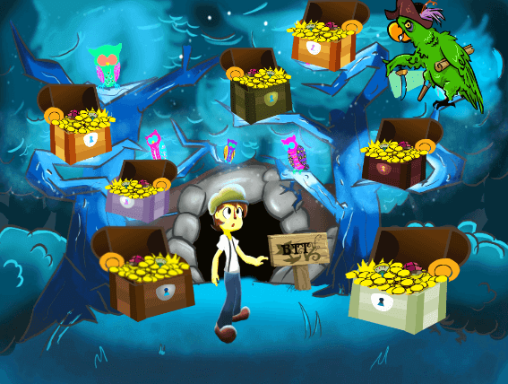
Trò chơi “tìm kho báu” là một trò chơi quốc tế, rất phổ biến trong sinh hoạt Đoàn Đội. Ai đã một lần chơi sẽ cảm nhận được tính thú vị, hấp dẫn và lôi cuốn của nó, nhất là với các bạn yêu thích khám phá.

Slide 32

Trong trò chơi bạn An phải giải bài toán có nội dung sau: “Số để bấm vào khóa mở được cửa kho báu bằng giá trị
$\text{B} \text{=} \left(\frac{\text{15}}{\sqrt{\text{6}} \text{+} \text{1}} \text{+} \frac{\text{4}}{\sqrt{\text{6}} \text{−} \text{2}} \text{−} \frac{\text{12}}{\text{3} \text{−} \sqrt{\text{6}}}\right)\left(\sqrt{\text{6}} \text{+} \text{11}\right)$ ”.
Em hãy trình bày cách tìm ra số để bạn An bấm vào ổ khóa số mở cửa kho báu nhé.

Slide 33

$\text{B} \text{=}\left(\frac{\text{15}}{\sqrt{\text{6}} \text{+} \text{1}}\text{+}\frac{\text{4}}{\sqrt{\text{6}} \text{−} \text{2}}\text{−}\frac{\text{12}}{\text{3} \text{−} \sqrt{\text{6}}}\right)\left(\sqrt{\text{6}} \text{+} \text{11}\right)$
$$=\left(\frac{\text{15}\left(\sqrt{\text{6}} \text{−} \text{1}\right)}{\left(\sqrt{\text{6}}\right)\text{2} \text{−}\text{ 1}} \text{+} \frac{\text{4}\left(\sqrt{\text{6}} \text{+} \text{2}\right)}{\left(\sqrt{\text{6}}\right)\text{2} \text{−} \text{2}\text{2} } \text{−} \frac{\text{12}\left(\text{3} \text{+} \sqrt{\text{6}}\right)}{\text{3}\text{2}\text{ − }\left(\sqrt{\text{6}}\right)\text{2}}\right)\left(\sqrt{\text{6}} \text{+} \text{11}\right)$$
$\text{=}\left(\frac{\text{15}\sqrt{\text{6}} \text{−}\text{ 15}}{\text{5}} \text{+} \frac{\text{4}\sqrt{\text{6}} \text{+} \text{8}}{\text{2}} \text{−} \frac{\text{36} \text{+} \text{12}\sqrt{\text{6}}}{\text{3}}\right)\left(\sqrt{\text{6}} \text{+} \text{11}\right)$
$\text{=}\left(\text{3}\sqrt{\text{6}} \text{−}\text{ 3 +}2\sqrt{\text{6}} \text{+ 4 }\text{−}\text{ 12 }\text{−}\text{ 4}\sqrt{\text{6}}\right)\left(\sqrt{\text{6}} \text{+} \text{11}\right)$
$\text{=}\left(\sqrt{\text{6}} \text{−} \text{11}\right)\left(\sqrt{\text{6}} \text{+} \text{11}\right)\text{=} \text{−} \text{115}$
⬥ Vậy số để bạn An bấm vào ổ khóa số mở cửa kho báu là $\text{−115}$

Slide 34

HƯỚNG DẪN VỀ NHÀ
- Ôn lại kiến thức đã học trong bài
- Xem lại kiến thức về trục căn thức ở mẫu.
- Làm bài tập: PHIẾU HỌC TẬP

Slide 35



CHÀO TẠM BIỆT
VÀ CHÚC CÁC CON HỌC TỐT!

